Slide 1

Biežāk lietotās funkcijas darbam ar simboliem un simbolu virknēm programmēšanas valodā C++
Tamila Matjaša 2PT-2

Slide 2
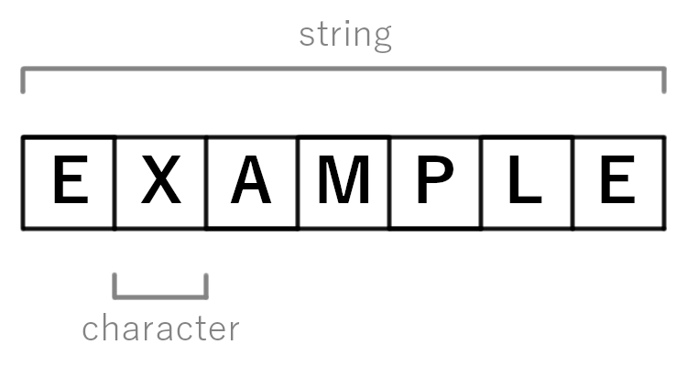
Simbolu virkne (string) ir simboliskā tipa (char) vērtību secība, kas reprezentē tekstuālu informāciju.

Slide 3
Valodā C++ simbolu virknes var izveidot
divos veidos
Izmantojot datu tipu string
Izmantojot char
tipa masīvus
string b = "simbolu";
char a[]="virkne";

Slide 4
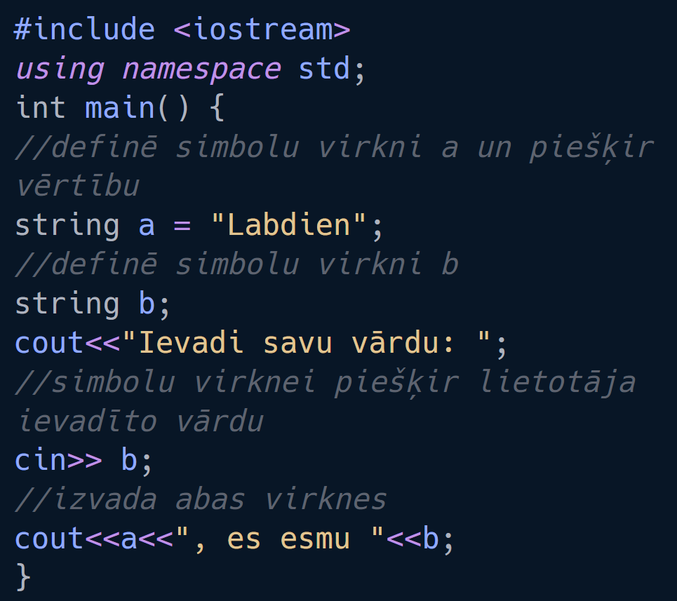

Simbolu virknes (string)
Objekti, kas nodrošina teksta glabāšanu un apstrādi

Slide 5
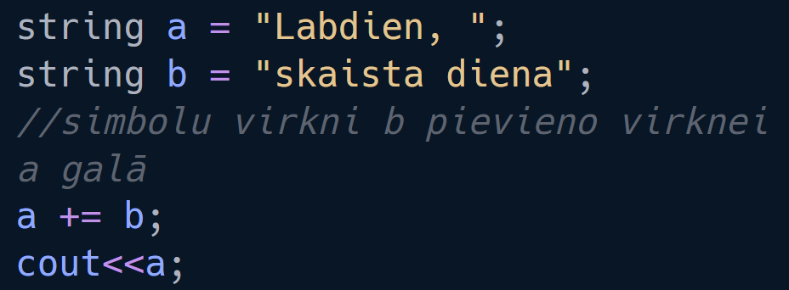



Lietojamās funkcijas
Simbolu virknes pievienošana vienu otrai galā (konkatenācija)
Simbolu virknes garuma noteiksana,
izmantojot funkcijas size() vai length()

Slide 6
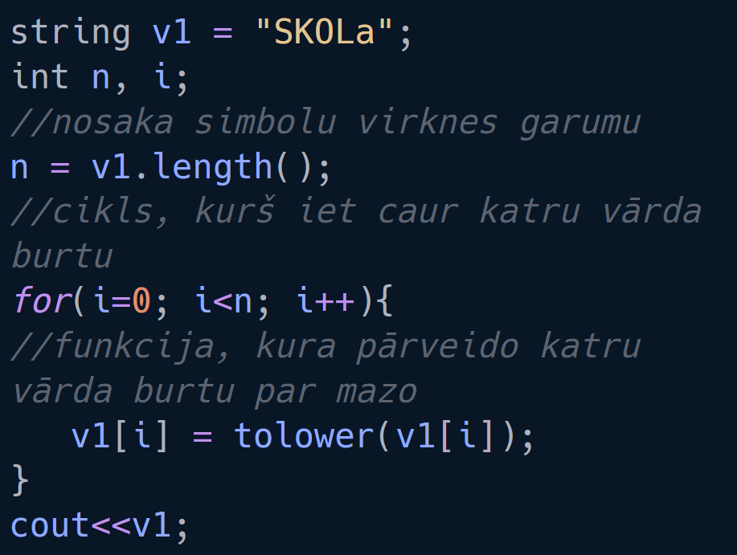
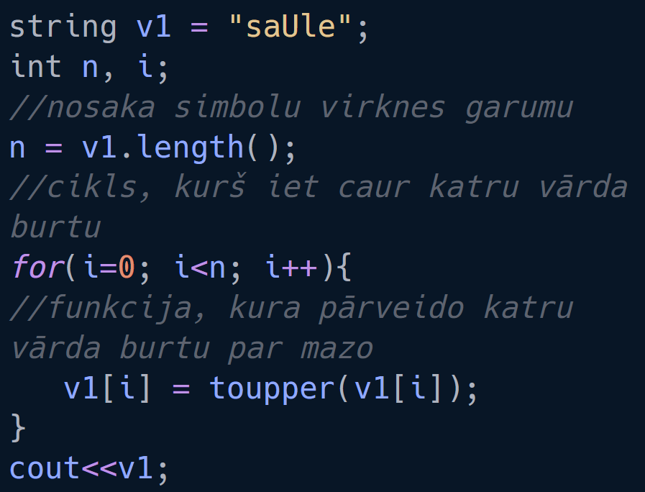
Pārveidot visus burtus uz maziem
Pārveidot visus burtus uz lieliem
Nav komandas, kas visus simbolus pārraksta kā mazos vai kā lielos, tas jādara pa vienam simbolam!!!

Slide 7
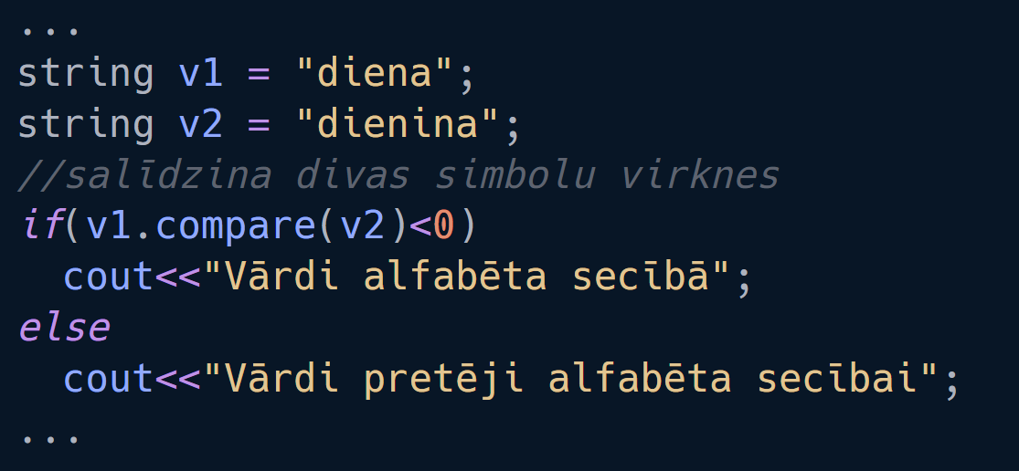

Salīdzina divas simbolu virknes attiecībā pret alfabēta secību un atgriež vienu no trīs iespējamajām vērtībām: <0, ==0 vai >0

Slide 8
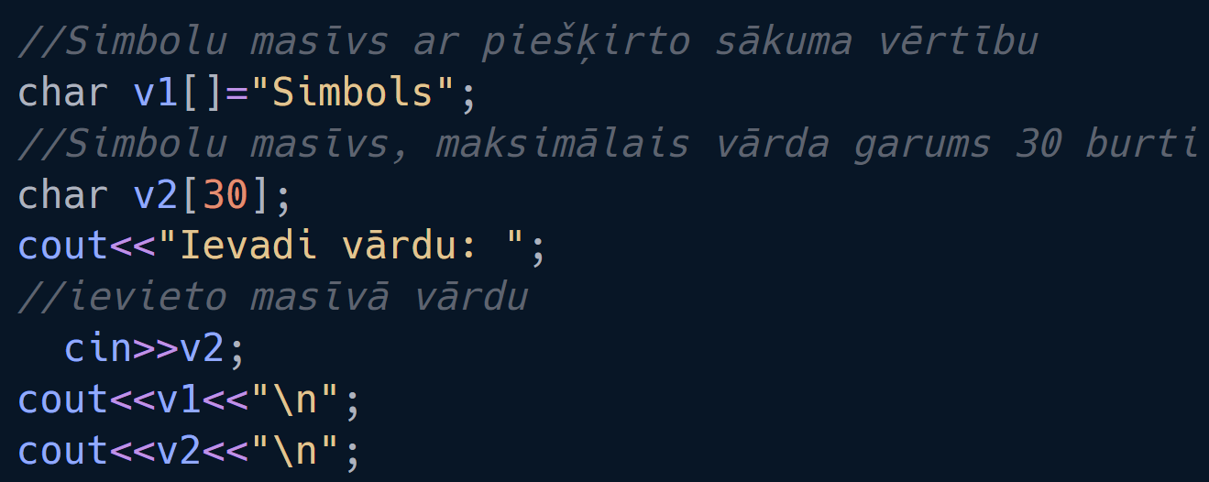
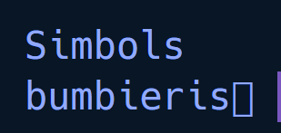
Char tipa masīvi
Simboliskā tipa vērtību secība, kuru noslēdz speciāls simbolu virknes beigu simbols - \0
Simbolu virknes sākumam nav obligāti jāsakrīt ar masīva sākumu
Masīvā, kurā tiek ierakstīta simbolu virkne, ir jābūt pietiekoši daudz vietas

Slide 9
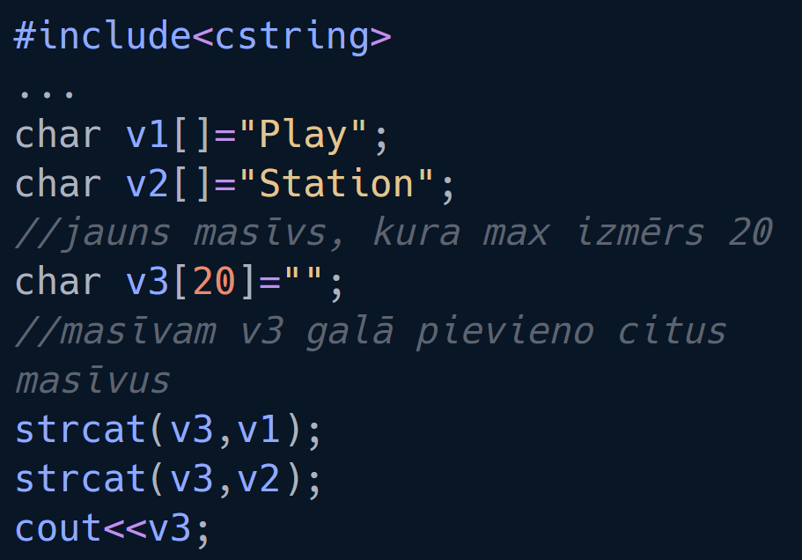
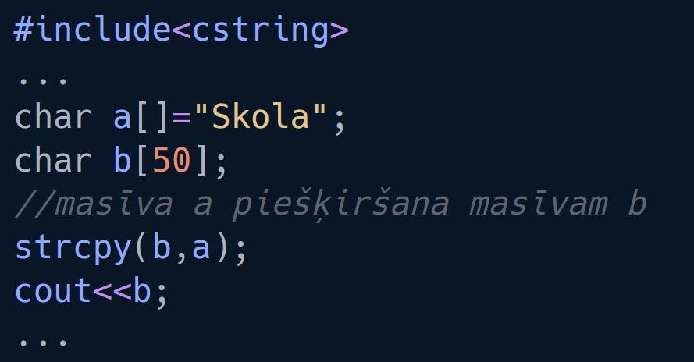


Lietojamās funkcijas
specializētās komandas darbam ar simbolu masīviem ir definētas atsevišķajā bibliotēkā <cstring>
Viena simbolu masīva pievienošana otram galā
Viena simbolu masīva piešķiršana otram

Slide 10
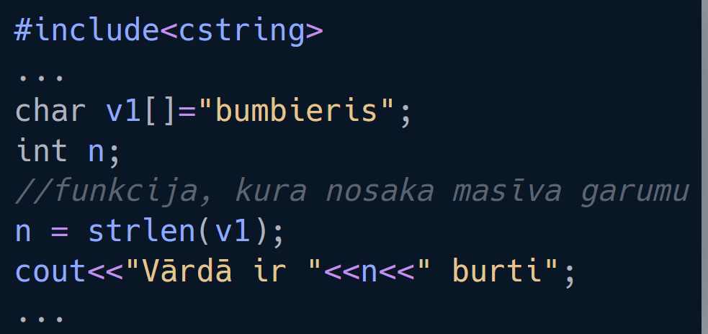
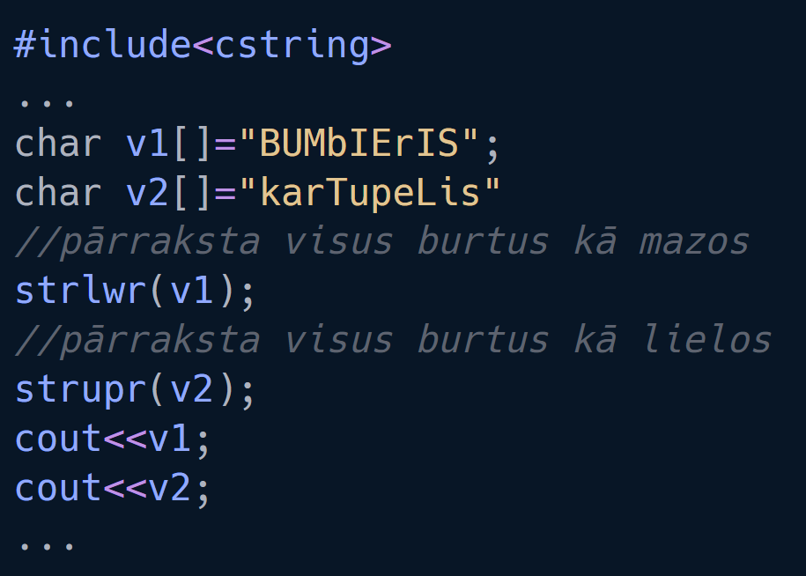

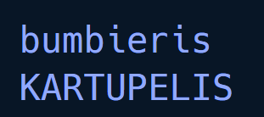
visu elementu pārrakstīšana kā mazie vai lielie burti
Simbolu masīva garuma noteikšana

Slide 11
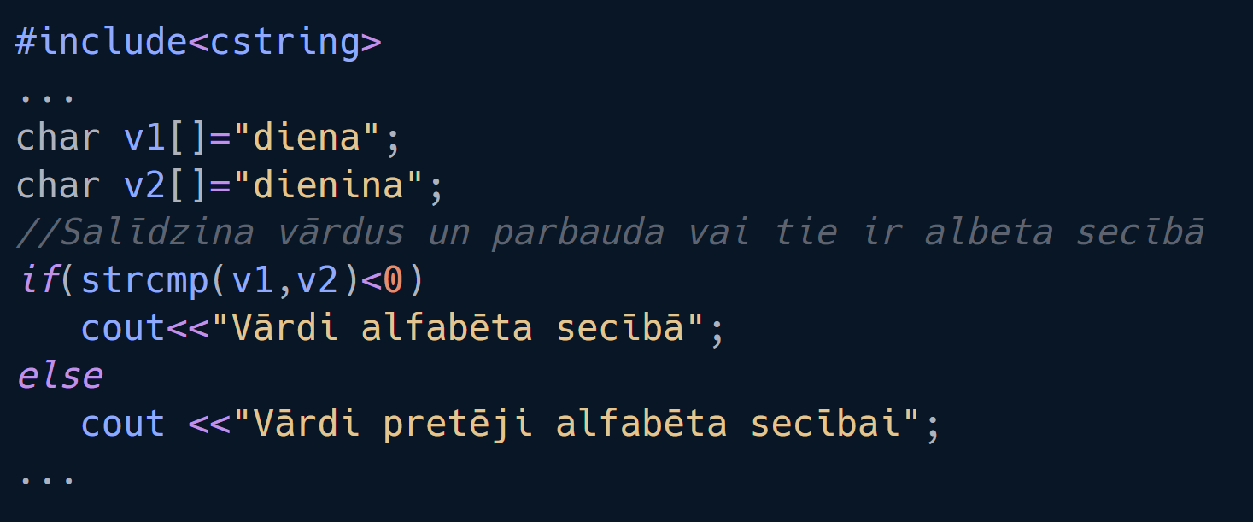

Salīdzina divus simbolu masīvus attiecībā pret alfabēta secību un atgriež vienu no trīs iespējamajām vērtībām: <0, ==0 vai >0

Slide 12
Izmantojamie informācijas avoti:
http://home.lu.lv/~janiszu/courses/eprg/eprg.all.pdf
http://www.prograbs.lv/?cat=learn&lang=1&t=10&st=1
Kurss: Programmēšana (C++) (skolo.lv)
https://chat.forefront.ai/ (Priekš koda paņemta ideja par ciklu while, bez kura punkti neskaitījās precīzi)

Slide 14
